Slide 1
CreativeMinds
Heily Madelay Ajila Tandazo y Daniel González Esteban
Notes:
1

Slide 2
Índice
Introducción
Arquitectura y estructura
Funcionalidades principales
Panel de control
Logros y trabajo futuro

Slide 3

Introducción
Descripción:
Modulo que integra herramientas de gestión de proyectos específicamente para industrias creativas. Diseñado con características optimas para la gestión de sus proyectos creativos y equipos de trabajo, proporcionando una interfaz intuitiva
Objetivo:
Ser un sistema completo de gestión de proyectos acompañado de unas herramientas de seguimiento y control para la gestión de recursos y equipos.
Problemática que resuelve:
Desorganización en la gestión
Ineficiencia en la asignación de recursos
Seguimiento inadecuado del progreso
Comunicación ineficiente entre equipos
Valor añadido:
Mejora la eficiencia operativa con un mayor control y visibilidad gracias a los informes.
Permite a los equipos realizar un seguimiento detallado de los proyectos.
En el formulario de proyecto, se pueden guardar las ideas aportadas.

Slide 4
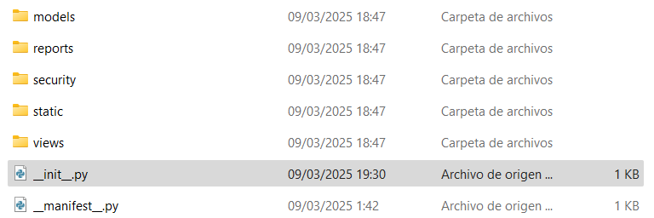
Arquitectura y estructura
“Siguiendo la arquitectura estándar de Odoo aplicando el Modelo-Vista-Controlador”

Slide 5
Principales componentes y como interactúan.
Proyecto es el eje central que integra Tareas, Recursos, Ideas y Feedback del Cliente, y se supervisa mediante uno o varios Empleados.
Cada Empleado, encargado de almacenar datos personales, gestionar su disponibilidad y asignaciones, puede participar en múltiples Proyectos y formar parte de distintos Equipos, asumiendo tareas, proponiendo ideas o recibiendo asignaciones de recursos.
Las Tareas, asociadas a un único Proyecto, cuentan con un responsable cuya gestión influye directamente en el cálculo del progreso, mientras que los Recursos, que pueden involucrar a varios Empleados, gestionan aspectos como el costo por hora, las horas asignadas y el costo total.
Los KPI se utilizan para medir el rendimiento del Proyecto, evaluando indicadores como el porcentaje de progreso y el presupuesto, y las Ideas reciben Votos de los Empleados, lo que facilita la evaluación y priorización de propuestas.
Finalmente, el Feedback del Cliente se traduce en acciones y puntos de mejora, permitiendo ajustar el Proyecto de forma continua para lograr una gestión más eficiente y colaborativa.

Slide 6
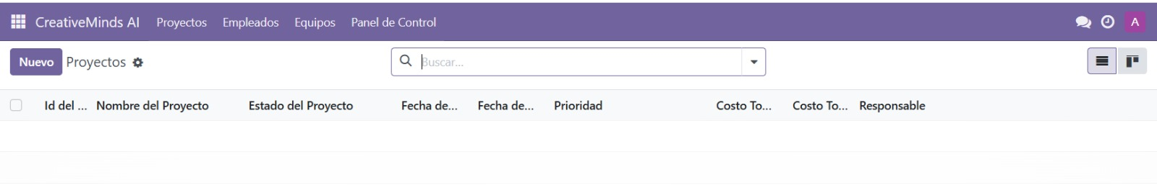
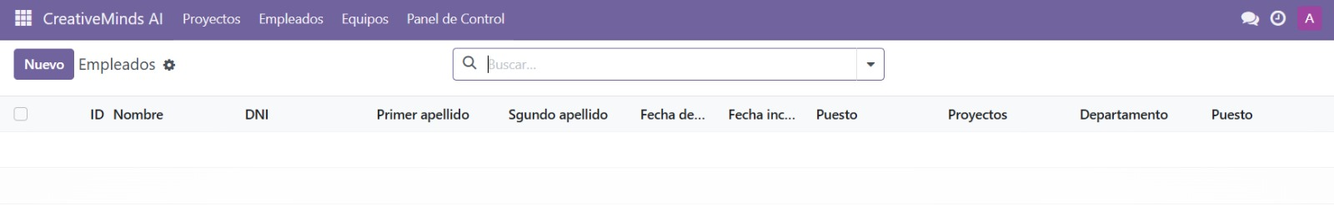
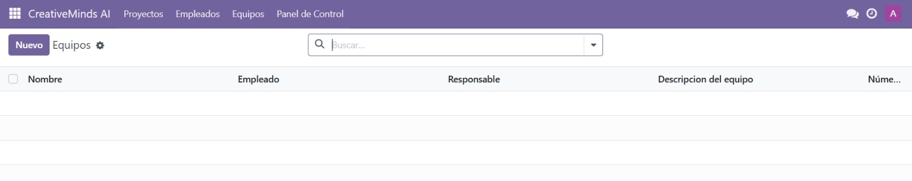
Funcionalidades principales
NOMBRE DE LA CLASE | ¿COMO GESTIONAMOS CADA CLASE?
PROYECTO | Gestiona el ciclo completo de proyectos con seguimiento automático del progreso (basado en tareas completadas), estados configurables (planificación, en progreso, finalizado, detenido), presupuestos y recursos asignados. Incluye validaciones de datos estrictas, notificaciones automáticas, y facilita la gestión documental con archivos adjuntos.
EMPLEADO | Gestiona datos del personal, disponibilidad, asignaciones y horas trabajadas. Incluye validación de DNI y seguimiento de actividad mediante el sistema de correo de Odoo.
EQUIPO | Organiza grupos de trabajo con responsables asignados, cálculo automático del número de miembros y relaciones bidireccionales con empleados y proyectos, permitiendo visualizar la estructura organizativa para optimizar la asignación de recursos humanos.
Navegación por el módulo
Notes:
6

Slide 7
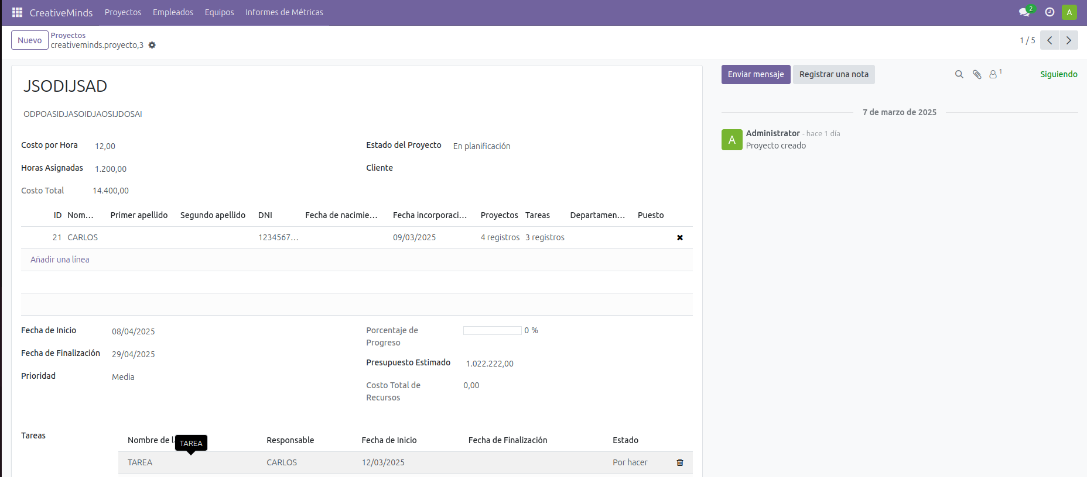
Proyecto
Visualización de Proyecto
Permite gestionar el ciclo completo de proyectos, cubriendo todos los aspectos necesarios para su ejecución.
Cada proyecto se identifica con un ID único, nombre y descripción para facilitar su administración.
Asigna recursos y empleados a cada proyecto, distribuyendo responsabilidades y tareas de forma eficiente.
Calcula automáticamente el costo total según las horas estimadas y el costo por hora, validando el presupuesto durante todo el proyecto.
Compara presupuestos estimados versus costos reales para asegurar que no se exceda el límite financiero.
Ofrece gestión detallada de tareas y envía recordatorios automáticos para cumplir con los plazos

Slide 8
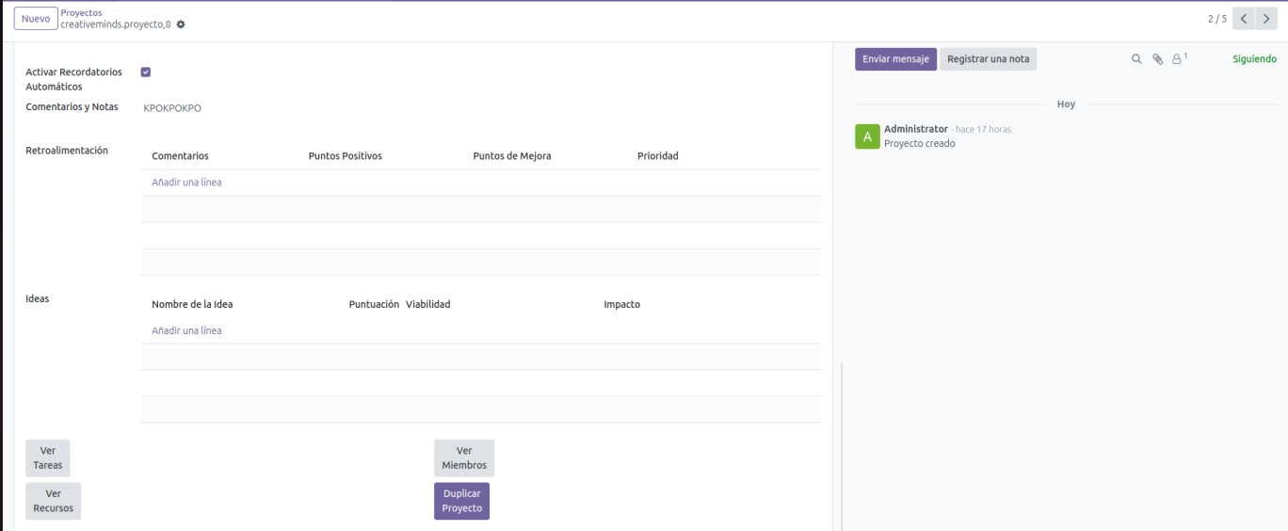
Proyecto
Visualización de Proyecto
Permite revisar el feedback de clientes y las ideas de empleados para mejorar el proyecto.
Incluye la opción de adjuntar documentos e imágenes, centralizando toda la documentación relevante.
Gestiona los recursos asignados al proyecto, con control de costos y validación de fechas de inicio/fin.
Ofrece la posibilidad de duplicar proyectos con sus tareas y recursos asociados.
Genera resúmenes detallados sobre progreso, tareas y presupuesto, brindando una visión completa del estado del proyecto.

Slide 9
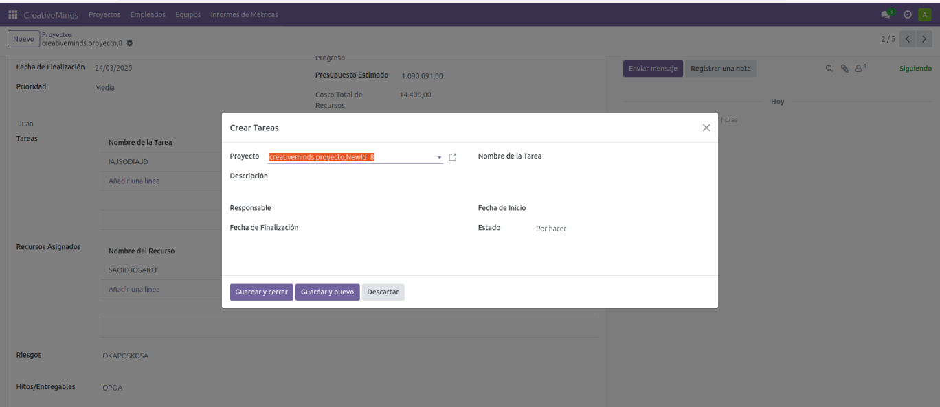
Tarea
Visualización de Tarea
La clase Tarea gestiona tareas estructuradas dentro de cada proyecto
Incluye campos: nombre, descripción, responsable y fechas de inicio/finalización
Vincula cada tarea a un proyecto específico mediante proyecto_id
Utiliza el campo estado para seguimiento: pendiente, en progreso y completada
Las tareas inician por defecto en estado pendiente
Incluye validación para garantizar que la fecha de inicio no sea posterior a la fecha de finalización
Facilita organización, seguimiento y coherencia en la gestión del proyecto

Slide 10
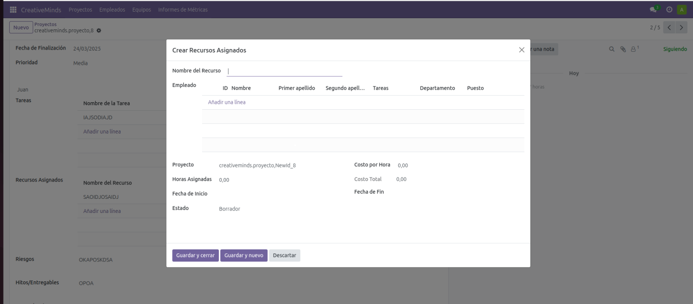
Recursos
La clase Recurso gestiona tanto recursos humanos como materiales en proyectos
Cada recurso tiene nombre, empleado_id (personal asignado) y proyecto_id
Controla aspectos económicos: costo por hora y horas asignadas
Calcula automáticamente el costo_total (costo por hora × horas asignadas)
Gestiona temporalidad con fecha_inicio y fecha_fin de asignación
Incluye campo estado con opciones: borrador, asignado, en progreso y completado
El estado inicial es borrador (recurso no asignado oficialmente)
Permite planificación y seguimiento preciso de costos y tiempos
Visualización de Recurso

Slide 11
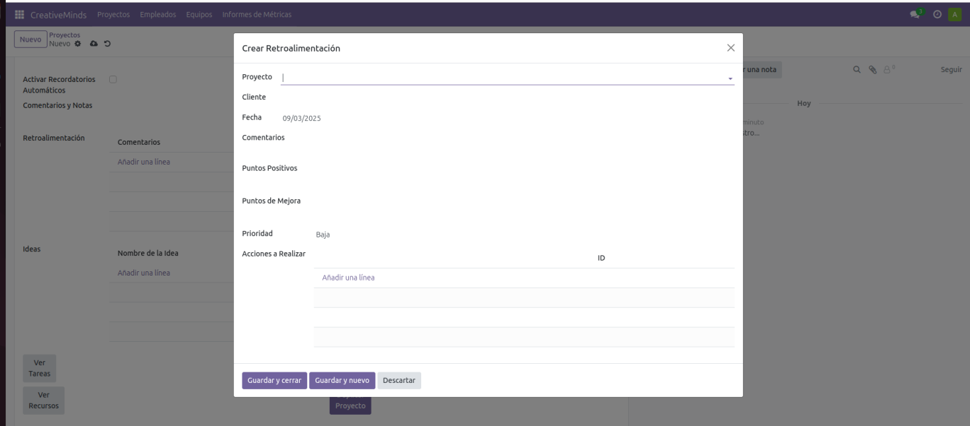
Retroalimentación
La clase ClientFeedback vincula cada retroalimentación a un proyecto específico
Registra el nombre del cliente y sus comentarios en feedback_text
Incluye campos para puntos positivos y puntos de mejora
Relaciona acciones específicas (action_items) a realizar en respuesta al feedback
El modelo FeedbackAction gestiona las acciones correctivas
Cada acción tiene descripción, responsable asignado y fecha de vencimiento
Las acciones pueden tener estado: pendiente, en progreso o hecho
Incluye sistema de priorización (desde Sugerencia hasta Crítica)
Permite adjuntar archivos relevantes al feedback
Visualización de Retroalimentación

Slide 12
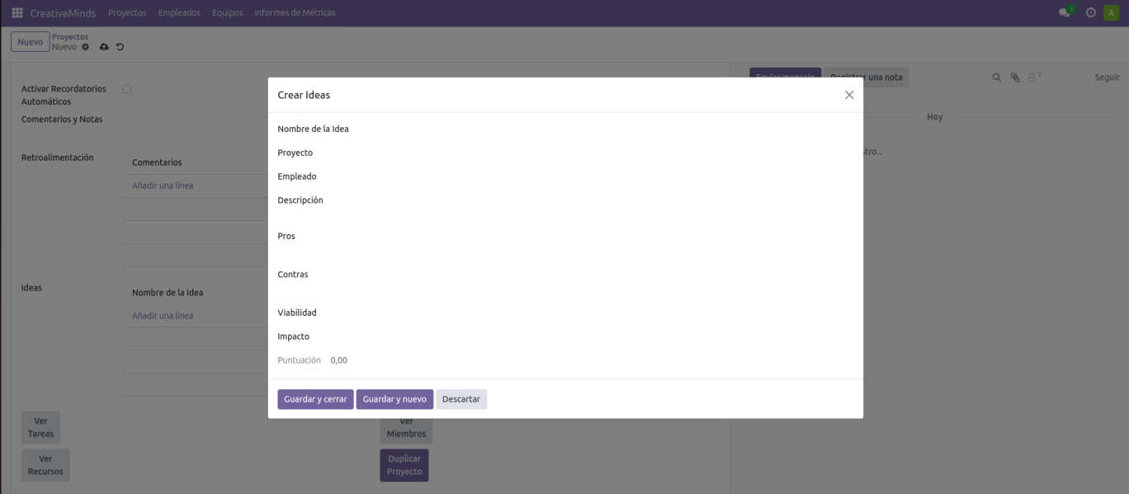
Ideas
Gestión de ideas: Cada idea se asocia a un proyecto y un empleado creador, con campos para pros y contras.
Evaluación de viabilidad e impacto: Los campos feasibility e impact ayudan a calificar la factibilidad y relevancia de la idea.
Puntuación automática: El método _compute_score calcula la media de los votos, ofreciendo una valoración global de cada idea.
Votos y comentarios: La clase IdeaVote registra la puntuación y retroalimentación de los empleados, facilitando la evaluación colaborativa.
Integración con el proyecto: Las ideas se agrupan y valoran dentro del mismo ecosistema de gestión, mejorando la toma de decisiones.
Visualización de Ideas

Slide 13
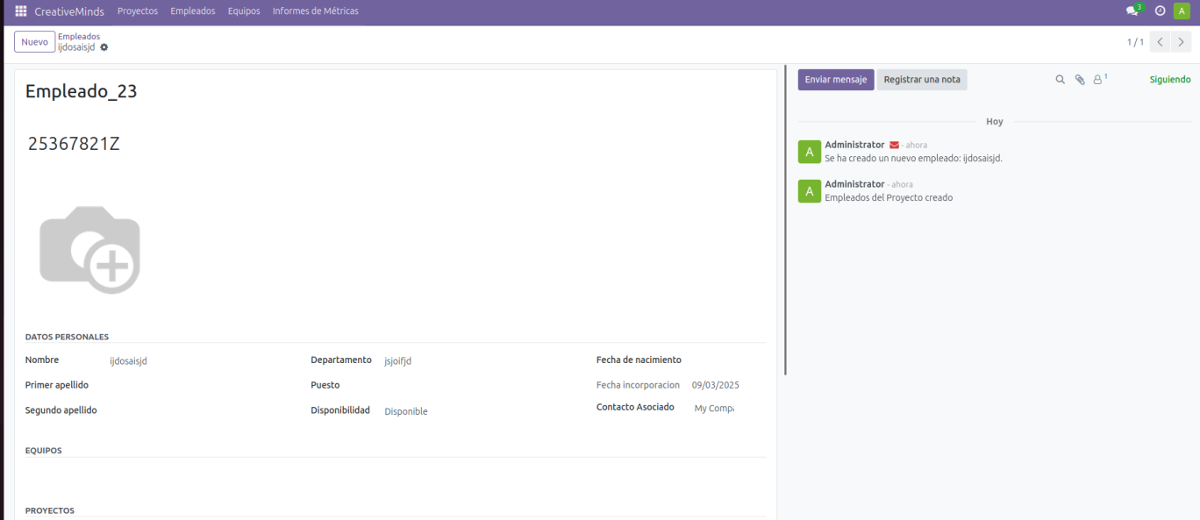
Empleado
Visualización de Empleado
Almacena datos personales: ID, nombre, DNI, apellidos y fecha de nacimiento
Verifica el formato correcto del DNI y que sea único en el sistema
Controla que los empleados tengan al menos 16 años
Gestiona el estado de disponibilidad de cada empleado
Registra la relación entre empleados, proyectos y equipos
Envía notificaciones automáticas al crear nuevos empleados
Muestra datos personales, equipos, proyectos y un historial de cambios
Permite conocer en qué está trabajando cada persona

Slide 14
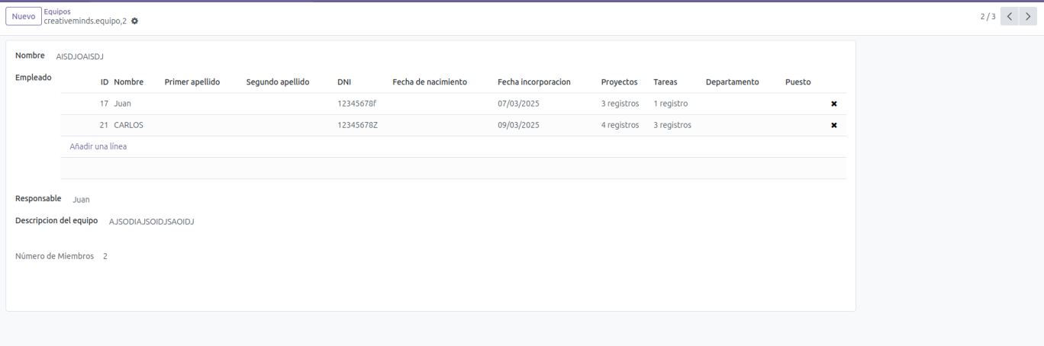
Equipo
Visualización de Equipo
Cada equipo tiene un ID único, nombre y descripción
Los empleados son asignados a equipos específicos
Cada equipo tiene un responsable o líder designado
El sistema calcula y actualiza automáticamente el número de miembros por equipo
El módulo facilita la organización y gestión de grupos de trabajo

Slide 15
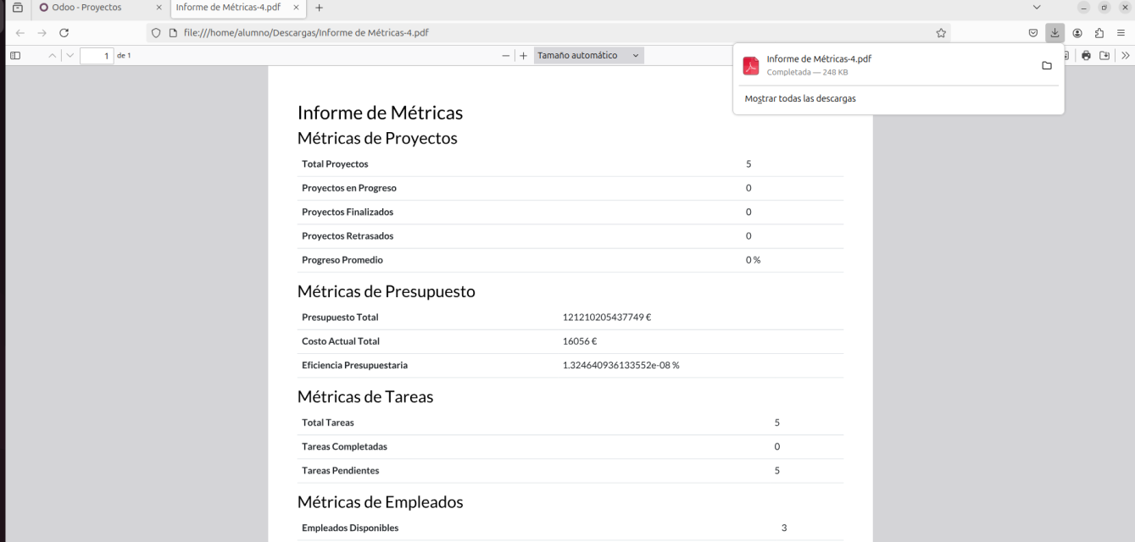
Informe
Recopilación de métricas clave: Se obtienen datos de proyectos (totales, en progreso, finalizados, retrasados), tareas (completadas y pendientes) y disponibilidad de empleados.
Cálculo de indicadores: Se evalúan el progreso promedio de los proyectos y la eficiencia presupuestaria (presupuesto estimado vs. costos reales).
Generación de informes con QWeb: El método generar_informe_metricas presenta la información en un informe estructurado, facilitando la interpretación de las métricas.
Visión global del estado del proyecto: Permite identificar cuellos de botella en tareas, supervisar el cumplimiento del presupuesto y conocer la disponibilidad de recursos humanos.
Herramienta de toma de decisiones: Los responsables pueden planificar futuras asignaciones y prioridades basándose en la situación real de progreso y costos.
Visualización de Informe

Slide 16
Logros
Cada entidad está separada en su propio modelo, facilitando la legibilidad y el mantenimiento.
Uso intensivo de @api.constrains para garantizar la integridad de datos
Métodos como duplicar_proyecto, obtener_metricas y generación de informes en tiempo real, que automatizan procesos clave.
Limitaciones
El flujo de estado se podría ampliar con fases intermedias o transiciones más controladas
Falta una configuración en la gestión de roles y permisos que podría complementarse con reglas de acceso específicas para cada modelo.
Se pueden añadir alertas en eventos críticos y profundizar en la generación de reportes gráficos y comparativos.
Propuestas de mejora a futuro
Personalización sin código por la implementación de Odoo Studio para adaptar interfaces y flujos de trabajo sin modificar código.
Seguridad mejorada con los registros de auditoría para monitorear cambios en la base de datos.
Potenciación con IA para el análisis predictivo para CRM/Marketing y chatbots de soporte inteligente. O implementar una API.
Rendimiento optimizado mejorando las consultas a la bases de datos para soportar múltiples servidores y escalabilidad en la nube.
Integración con BI

